Slide 1
A Numerical Simulation for Chaotic Dynamics of Pendulum
李嘉轩 1600011628
马清川 1600011621
徐子及 1600011601
吕天烨 1600011609

Slide 2
1. 课题介绍
本课题目标是用C++语言模拟双摆及三摆在重力场下的平面运动情况。我们使用了Embedded Runge-Kutta方法求解常微分方程组，用高斯消元法减少了三摆运动方程的复杂性。我们使用了Qt Creator和OpenGL进行了摆球运动的可视化。借助此程序，我们可以直观的通过观察摆球的运动体会到简单系统运动的复杂性，也可以通过相图间接了解运动的混沌特征。最后，我们也通过简单的尝试找到了几个近似稳定的周期解。

Slide 3
人员分工
理论分析&算法实现&结题报告撰写：李嘉轩
界面设计&框架编写&代码协调：马清川
OpenGL绘图实现及某些动画效果：徐子及、吕天烨

Slide 4
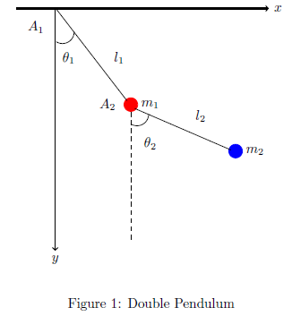


2. 理论分析&算法实现
双摆模型采用数学摆的形式，即质量全部集中在摆球上，杆为弹性轻杆，杆可以绕摆球无阻尼自由转动，转动被限制在平面xOy上。
系统能量守恒，可以用理论力学中的方法求解摆的运动方程：
两个摆球的动能分别为：
两个摆球的重力势能为：
系统的拉格朗日量为：

Slide 5
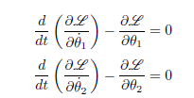
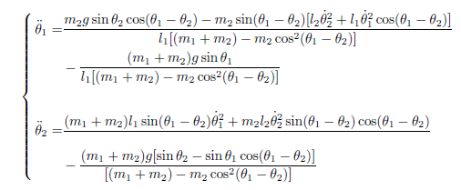
2. 理论分析&算法实现
拉格朗日方程：
化简可得双摆的运动方程为：

Slide 6
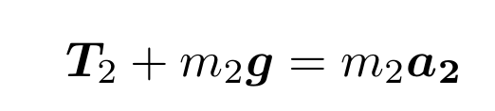



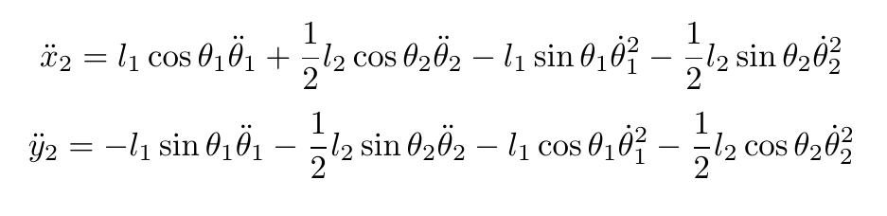
2. 理论分析&算法实现
轻杆径向受力可以做如下计算：
对下方的摆球受力分析可得：
故轻杆径向受力为：
结合 可得具体表达式。

Slide 7
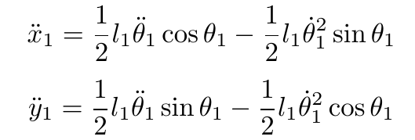
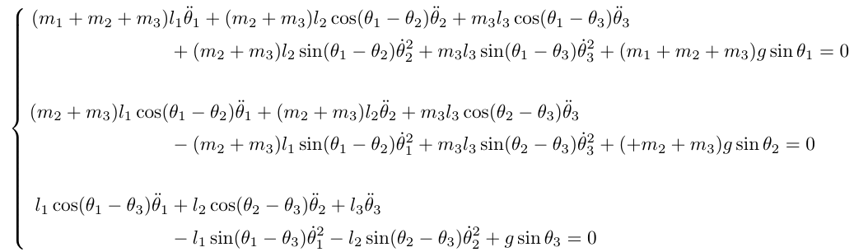
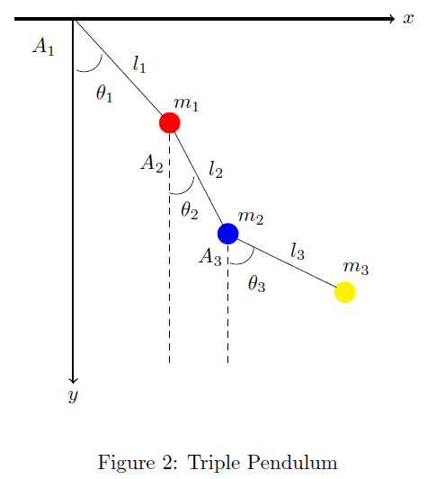
2. 理论分析&算法实现
同样对于第一个摆球
联立这两个式子可得具体表达式。
对于三摆，同样的方法可以得到运动方程：

Slide 8
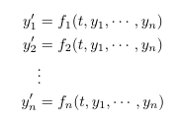
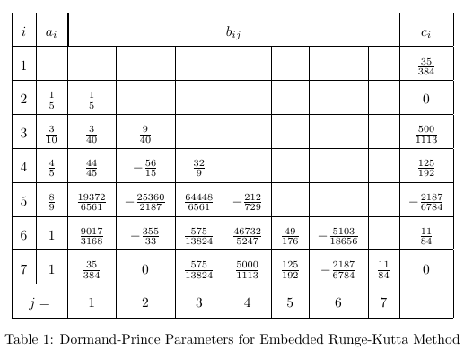
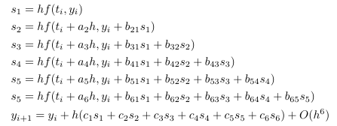
2. 理论分析&算法实现
对于形如 的常微分方程组，最常用的解方程的方法是Runge-Kutta法。由于双摆 运动可能会变成所谓的刚性问题（在高能量下），而且混沌特性决定了如果开始几步算的有偏差，随着时间推移情况可能不可预料，我们采用了Embedded Runge-Kutta算法，使得计算更精确。即：

Slide 9

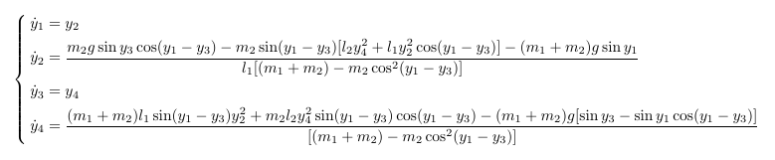



2. 理论分析&算法实现
在双摆问题上，前述微分方程具体为：
在三摆问题上，前述微分方程具体为：
由于写出三摆中 的表达式过于复杂，我们采用高斯消元法，通过解方程的办法算出下述表达式中的 再进行迭代。
$${\ddot{θ}}_{1},{\ddot{θ}}_{2},{\ddot{θ}}_{3}$$
$${\ddot{θ}}_{1},{\ddot{θ}}_{2},{\ddot{θ}}_{3}$$

Slide 10


3. 程序代码
Double_Pendulum_Calculate类
私有成员：
主要函数：
结构体：解向量
迭代步长：#define h 0.001

Slide 11
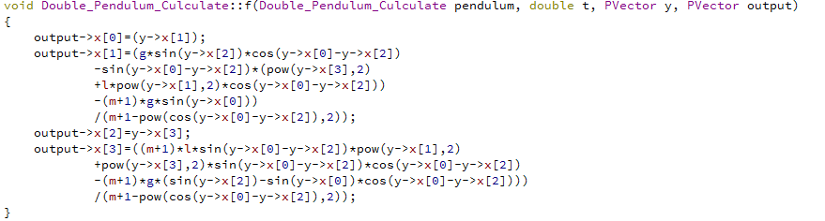
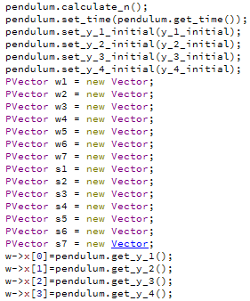
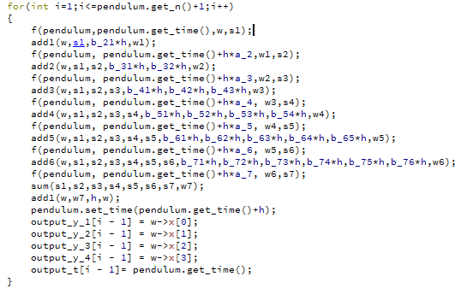
Double_Pendulum_Calculate类
函数f的内容：
函数RKCK4_solve内容

Slide 12
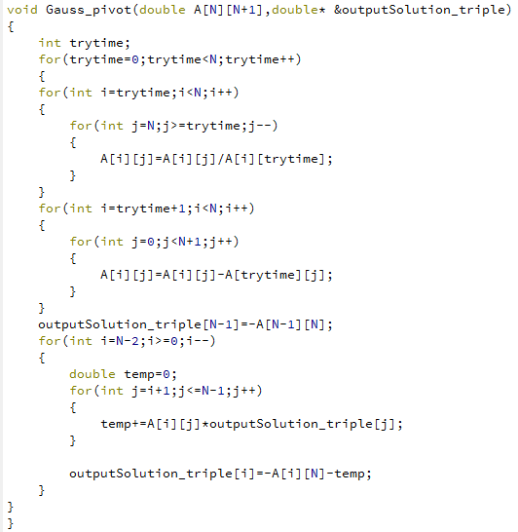


3. 程序代码
Triple_Pendulum_Calculate类
私有成员：
高斯消元法：
结构体：解向量
迭代步长：#define h 0.005
主要函数：

Slide 13
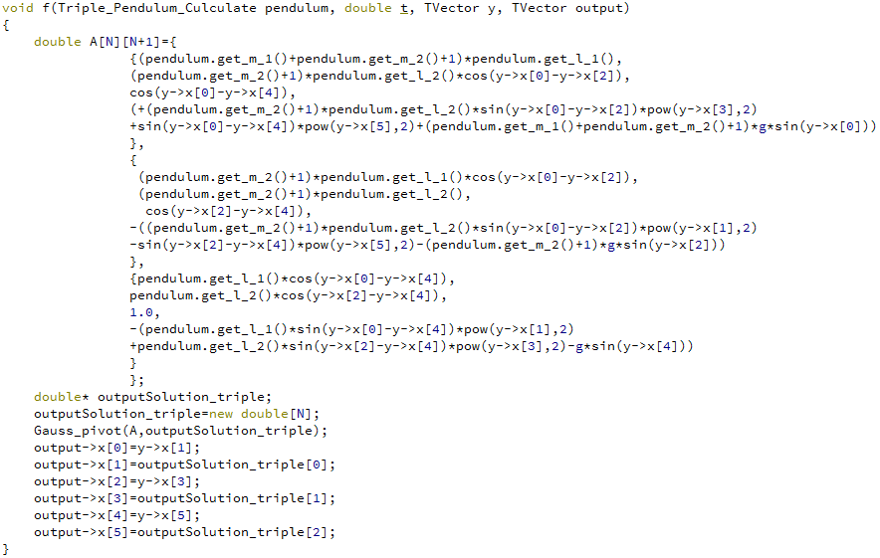
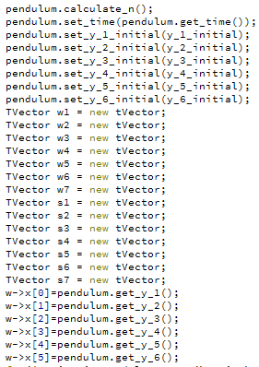
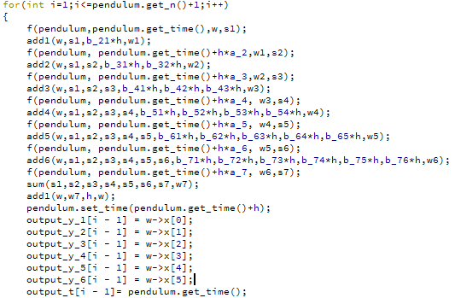
Triple_Pendulum_Calculate类
函数f的内容：
函数RK4_solve内容

Slide 14
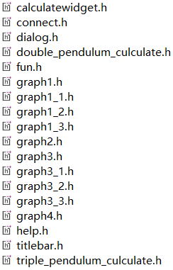
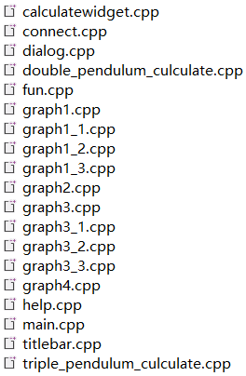
3.程序代码
我从事界面设计和代码协调。因为界面是很庞大的工作量，故我总计创建了16个类，其中有4个有UI界面，分别为如下：
Dialog类（主窗口类）（有ui界面）
Help类（帮助窗口类）（有ui界面）
Connect类（程序信息类）（有ui界面）
Fun类（窗口类）（有ui界面）
TitleBar类（标题栏类）
CalculateWidget类（提醒框类）
Graph1,2,3,4类（画图与动画类）
Graph1_1,2,3和Graph3_1,2,3类（画相图研究类）

Slide 15
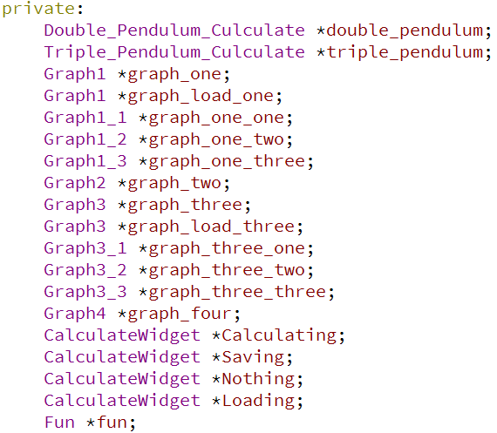
Dialog类
Dialog类是我的主窗口类。所有类基本都是在这个类里面实例化。
界面原理：
在主窗口Dialog类中里面我实例化理论算法类Double/Triple_Pendulum_Culculate这个类并且加上ui界面中的输入值进行计算并把算出来的数值坐标传递至各种实例化的Graph类中进行绘制。最后做成我们的这么一个小程序。
在Dialog里面我分别用了两种方式设计界面：
第一种是用ui实现；
第二种是用代码实现。
类里面的一部分实例化其他类的私有变量

Slide 16
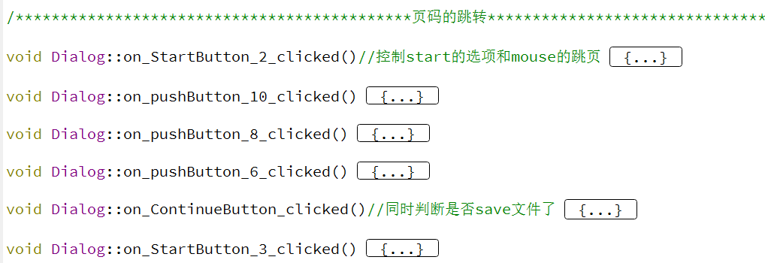
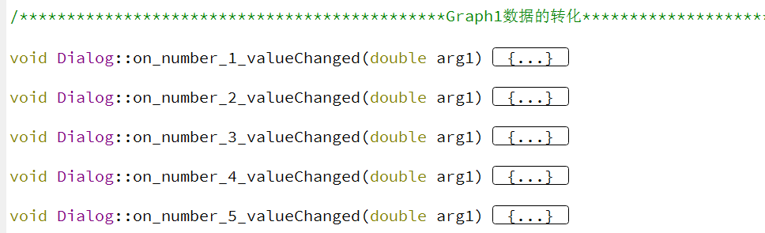
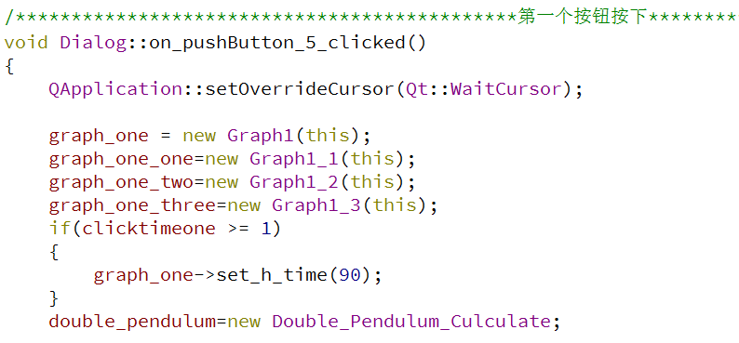
ui设计
这种设计方式比较简单。只需要在
Qt Designer 中在相应的位置放置相应的控件即可。
首先在Qt Deisigner 中设置控件的各种性质如spinbox和slider的最大最小值，每次点击的pagestep等等。
然后利用Qt机制中的信号与槽函数进行链接，加上简单的计算，就可以实现控件之间的相互联系和页码之间的跳转。
最后通过void on_XXX_clicked()槽函数等等进行对按钮按下和点击和松开的个中操作。
由于代码太多。工作比较繁杂，故只示例几个。右图是各种例子。
具体操作如右

Slide 17
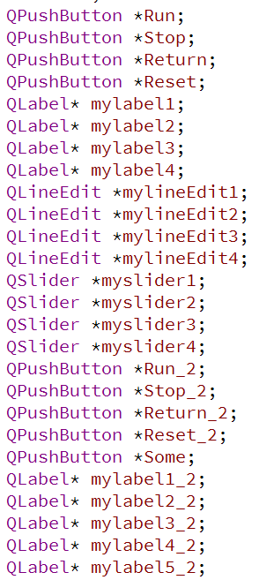
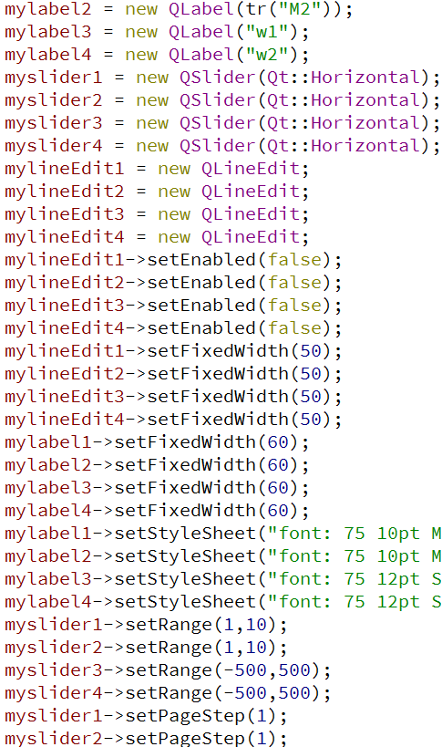
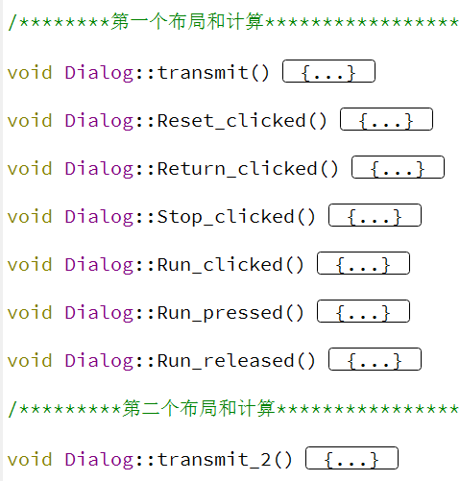
代码实现设计
由于需要两个形式的动画。By_Keyboard是用ui设计的。因为是弹出的窗口。而By_Mouse还是在主窗口Dialog类中实现，Graph_2和Graph_4基类是Widget不是Window故采取代码实现设计。具体如下：
用代码实现的私有成员
这种设计相对复杂，由于控件的各种性质无法通过像ui中简单的设置，则需要自己定义控件和控件的property，还有在窗口的布局。（这个过程工作比较繁琐）
然后自己自定义信号和槽函数，信号和槽函数进行连接，同样实现数据转化。动画实现。这里插入我的一部分代码。
这两种方式的界面设计，就使得我的Dialog.cpp一共有1600多行。这是比较繁琐的工作。

Slide 18
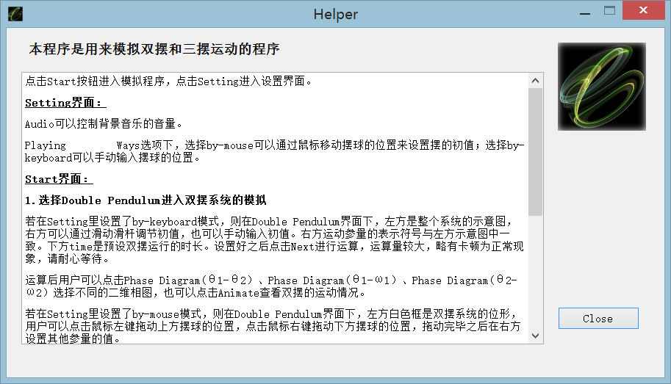
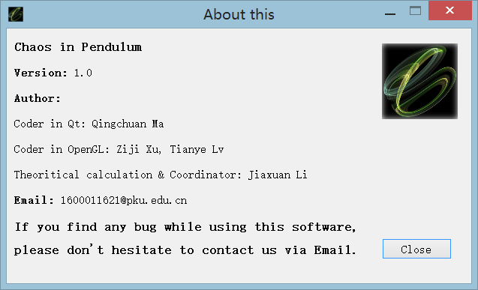
Help/Connect/Fun类
Help类是一个的提示帮助窗口，当点击标题栏中按钮菜单中的Help即可查看模拟帮助。
Connect类是一个程序信息窗口，当点击标题栏中按钮菜单中的About即可查看信息。
Fun类是一个程序按钮窗口。
这些窗口的实现都是先实例化，当你按下某个按钮时候通过信号槽将其显示。
其中的设计内容都是通过Qt Designer 的ui设计出来的

Slide 19
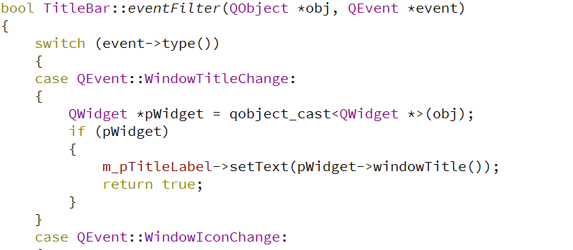
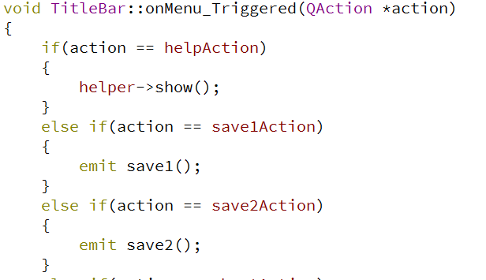
TitleBar类
事件过滤器
我的标题栏类是用代码写的。
由于Dialog原有窗口无法加入新的窗口按钮（就是程序的右上角的那个设置按钮）。故打算将Dialog类窗口设置为无外框。自己重写一个标题栏类。然后用事件过滤器使这个标题栏具有和Dialog原有标题栏具有相同功能（最小化，关闭，标题名字。窗口ico）。同时在加上一个按钮使得出现一个Menu和Menu的一些save功能等等。
这个想法是我上网查找的。这个背景可以设置颜色也可以设置图片。
Menu的各种功能的这里实现

Slide 20
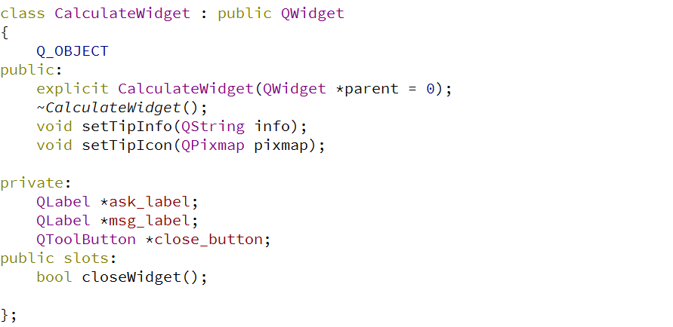
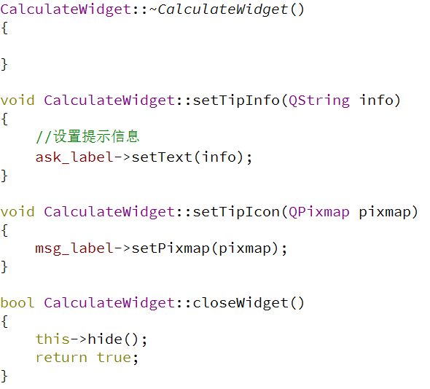
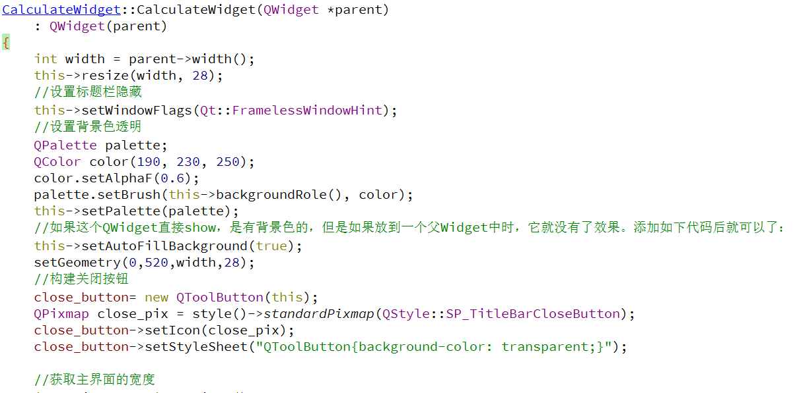
CalculateWidget类
这是一个提醒框类。
可以设置提醒框的ico和文字。
我在Dialog里面的实例化4个这个类。
设置了各种文字和图标，在实现某些功能的时候则可以显示出此窗口
告诉用户各种信息如是否储存了数据。

Slide 21

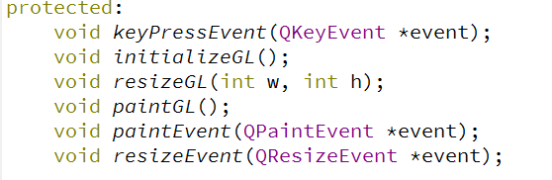
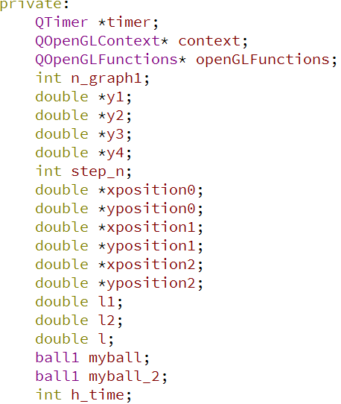
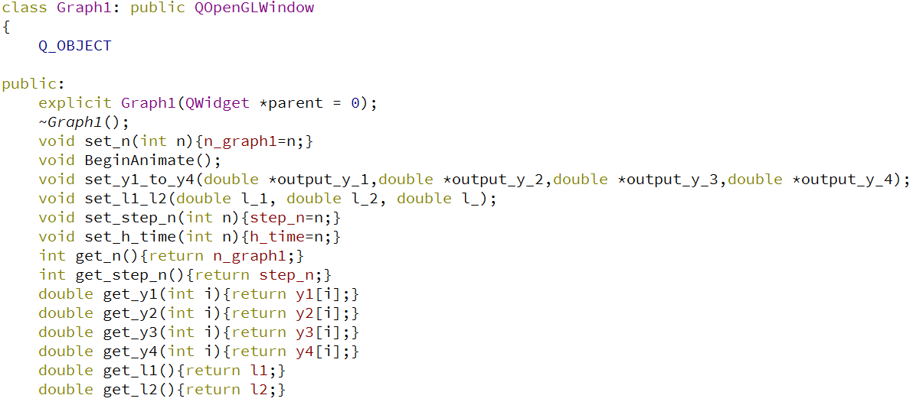
Graph类
Qtimer类进行计时通过槽函数updateAnimation()开始动画。
这是为协调OpenGL而创建的4个类
1和3的基类是QOpenGLWindow ，2和4的基类是QGLWidget
用键盘操作的是1和3 鼠标操作的是2和4 其中两个基类机制差不多的。
使用三个虚函数
void initializegl();
void resizegl(int w, int h);
void paintgl();
分别进行初始化 和绘图。
三个虚函数进行绘图
set函数则是将算法类中算出来的数据传递至Graph类中进行绘图。而其他的get函数则是为了储存数据而设定的函数。

Slide 22
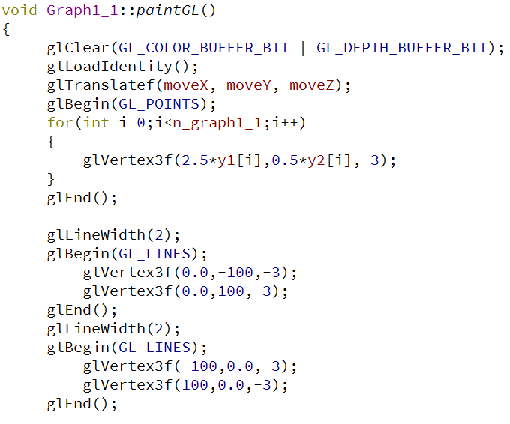
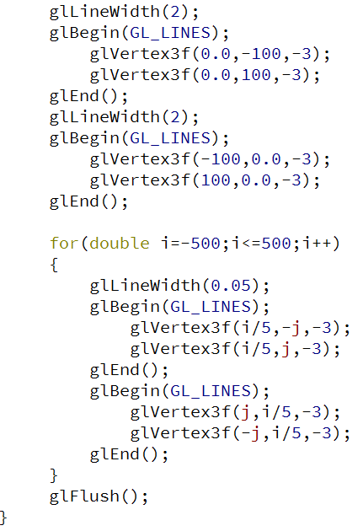
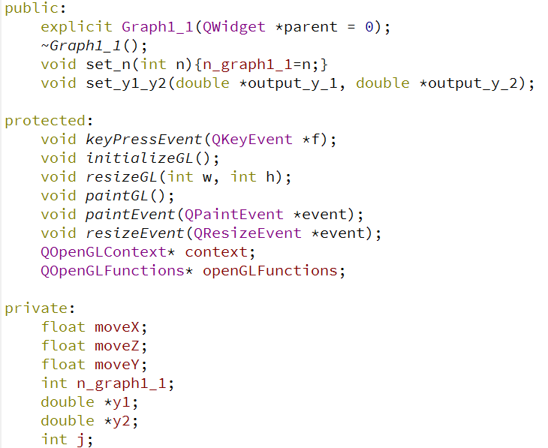
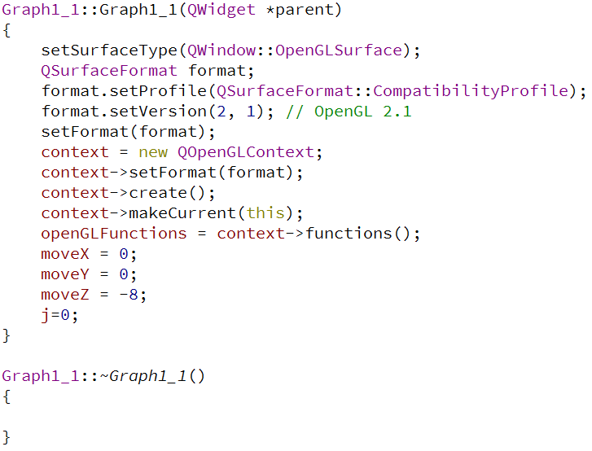
Graph1_1,1_2,1_3/3_1,3_2,3_3类
这些类应组内理论分析员要求，绘制的6个相位图供我们研究混沌相图以及庞加莱截面。
通过本次课题我们对混沌现象更加的感兴趣。
我们也会对这么一个小小的程序再次修改最后能够帮助我们对混沌的研究。
这六个相图分别是双摆的θ1∼θ2,θ1∼ω1,θ2∼ω2和三摆的θ1∼ω1,θ2∼ω2,θ3∼ω3.
这6个类也是基于QOpenGLWindow的类。也是同样用三个虚函数进行绘制，用我最初学的一点OpenGL的画点将相图画出。

Slide 23
主窗口各种功能的实现
窗口主要有以下功能：
1.音乐音量的实现
2.鼠标键盘的操作实现
3.保存和重载的实现
4.各种对话框弹出的实现

Slide 24

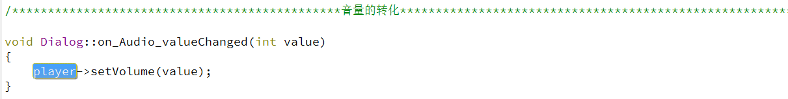
1.音乐和音量的实现
这里我用的Qt自带的QMediaPlayer类
再加上一个信号槽即可将Audio_Slider值得改变转化为player的音量即可

Slide 25
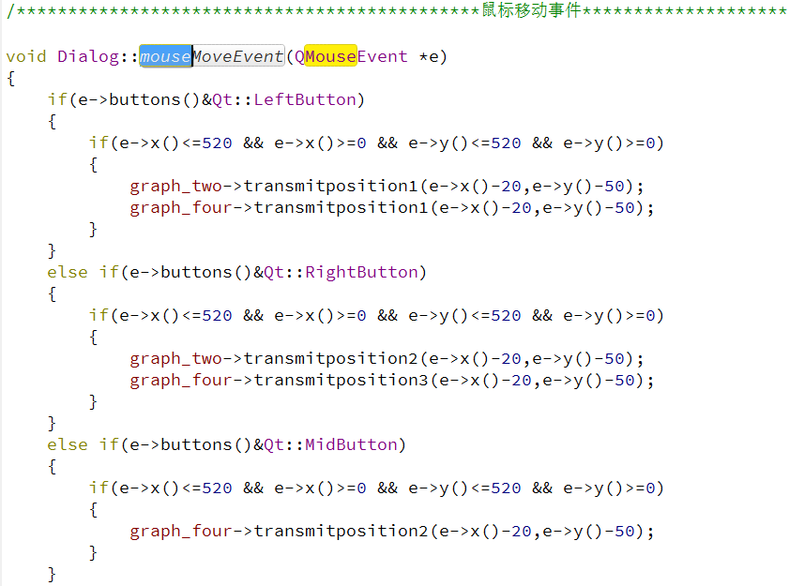
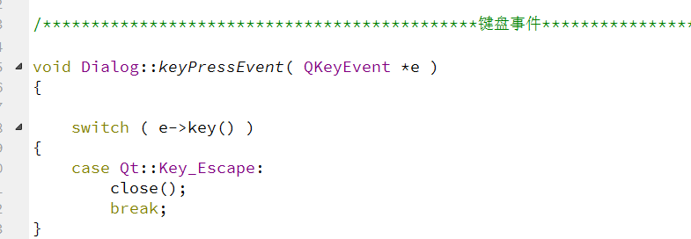
2.鼠标键盘的实现
通过检测by_mouse by_keyboard的点击状态就可以判断并实现跳转页面不同
鼠标：
Qt具有鼠标按下、鼠标移动、鼠标松开的监控函数，只需进行重写函数即可。
在鼠标移动中，又分为鼠标左右中键的移动，可以产生不同的移动作用。
在dialog类中进行鼠标操作传递值给graph2,4中进行绘制是鼠标操作的基本原理
键盘：
Qt具有键盘事件，进行重写即可。

Slide 26
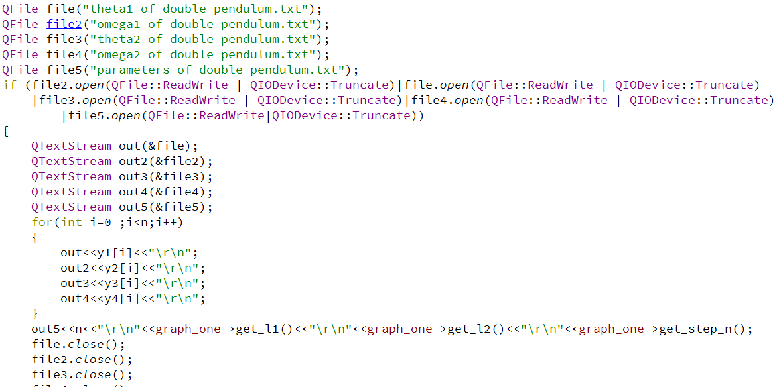
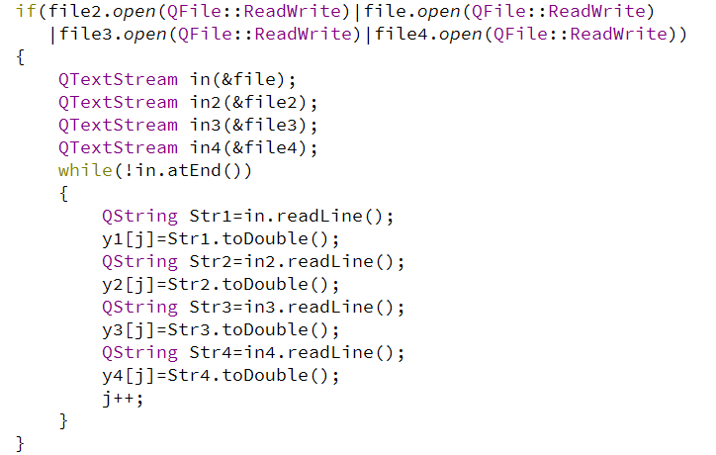
3.保存和重载的实现
我运用Qt中自带的QFile类和Qtextstream类进行对数据的想txt文档中的写入和读取（具体代码如下）
1.当在menu按下save Double、Triple时会发射信号到Dialog，Dialog接受后再触发信号槽void save1();
2.在槽函数里面进行保存数据。数据是保存在程序当前目录下的很多txt文件下
3.当按下load按钮的时候，可以通过Qfile进行文件存在的判断
4.之后运用Qtextstrean的方法进行数据的读取。在输入至各种graph中进行绘制。最后重新回到上次保存的时候。
以上是基本原理，旁边则是部分图示
数据的读取所用到的QtextStream

Slide 27
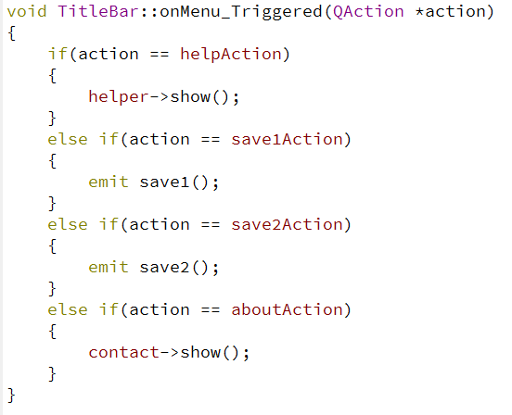
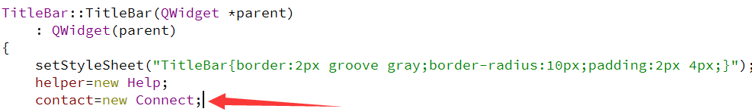
4.对话框功能的实现
一些对话框如Help Connect 是在Titlebar里面实例化的
而CalculateWidget，fun则是在Dialog里面实例化的
由于在menu中的Qaction才触发信号且menu在titlebar里面定义，因此About Help Connect都是在Titlebar里面实例化的。如图：
上图为实例化，右图为menuQAction的触发和显示

Slide 28
OpenGL代码
我的主要工作是编写与绘制球相关的代码。球的绘制相对简单，但为了能让球好看些，我用了光照。设置光照除了设置光源的位置之外，主要部分还有设置被照物体的底色，镜面反射时的颜色，漫反射时的颜色。我原打算选取Pantong年度色，但实际效果并不理想。后来发现为了使效果逼真，底色要比反射色暗很多很多。球的部分暂告一段落。之后是绘制杆。我想的算法是连接球的中心。实际效果还不错。但是线一直无法更改颜色。后来通过http://bbs.csdn.net/topics/120089202，知道了应该先禁用光照再设颜色。也确实成功了。之后在程序运行过程中，感到观察不直观，希望画出轨迹。我的算法是用小线段连接球所有停留过的位置，直到球现在的位置。不过，之后发现线会闪烁，无法解决，便改成了点。用相似的算法，我又制作了小球留下的幻影。

Slide 29
Opengl代码
我的主要工作是编写在程序运行后绘制双摆运动前的动画效果。这里我参考了一些已有的科幻视频的视频效果。为了达到视频中的诸多圆柱迎面飞来的效果，起初考虑建立大量的圆柱体贴图，使的gluLookAt眼坐标在三维空间中运动达到漫游效果，但是出现了空间背景贴图缝合不齐，以及背景贴图无法与主要的球绘制共同显示的bug，且多方面查找并没有合适的解决方案，于是决定换一个思路，即固定眼位置，让struct Cylinder自行实现空间漫游。而后着手于Cylinder的构建，起初设想的是构建大量的Cylinder结构，进行瞬时绘制，后来发现过于繁琐同时程序运行不流畅，于是选择了采用显示列表，优化了程序运行性能。之后通过采用Update函数实现了Cylinder结构在三维空间的移动。

Slide 30
OPENGL代码
实现Cylinder结构的移动后，我考虑增加显示程序进展的“Loading”和“Completed”文字字幕，因为OpenGL并没有直接提供显示文字的功能，并且，OpenGL也没有自带专门的字库。所以，要显示文字就必须依赖操作系统所提供的功能。首先尝试了构建一个显示列表，指向操作系统字符表，然后将绘制这个字符的OpenGL命令装到指定的显示列表中，事实证明在Visual Studio可以进行显示，但是转到Qt时便出现了诸多的问题，同时文字的出现和消失的时机并不能很好的把握。于是我决定采用贴图的方式，将文字转化为位图文件显示，贴图方法各处不一，同时遭遇了起初时背景贴图相同的问题，多次尝试后采用了glTranslatef，glRotatef函数对贴图进行了坐标变换使之不影响主体运动的展示，效果良好。期间出现了贴图的小问题，纹理并不能和预设图形良好契合，在调整纹理坐标值后这一问题也得到了妥善的解决。

Slide 31
OpenGL代码
还有一个主要的问题就是文字出现时机的问题，起初的构想是构建OpenGl的时间轴，后来发现并不可行，定时器构建后没有办法实现多步骤的display，后来在尝试update改变文字出现消失无果后，决定对Cylinder结构增加状态参量，以Cylinder的状态参量为基准决定文字出现时机，事实证明这样的处理是可行的。

Slide 32
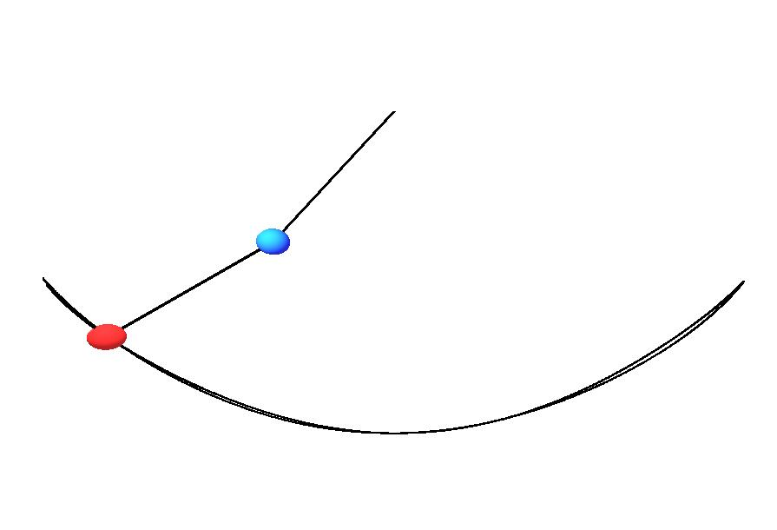

结论
周期运动

Slide 33


近似周期运动

Slide 34


混沌运动

Slide 35


缺憾是一种美
绘图代码为另外两个组员提供，我进行修改使之符合这个Qt框架。删除某些代码利用Qtimer类实现动画。
但是由于我个人能力问题、时间不足和Qt对openGL的识别运用等种种原因，使得组员用VS写的openGL程序无法再Qt框架下进行完美的重现，使我不得不删除组员的一部分程序。我仍然将程序代码用注释的方式放入了cpp中供老师指点。
由于时间所限，我们未能将杆子上的力反映在杆子的颜色上。

Slide 36
谢谢老师！！！

